Slide 1
Опыление и оплодотворение цветков
Растения, 7 класс

Slide 2
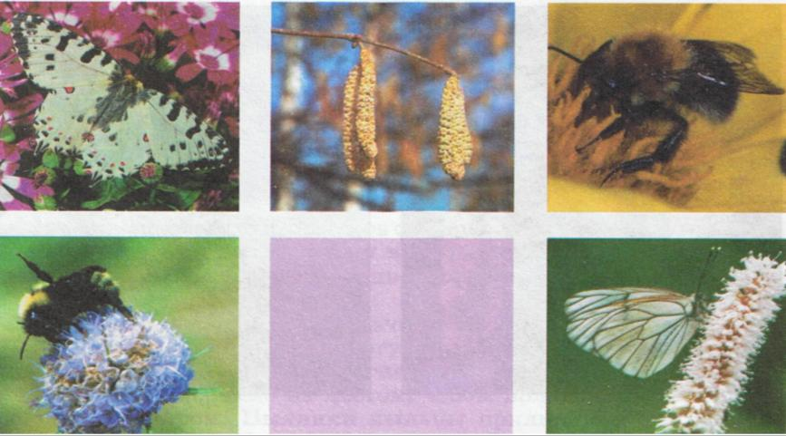
Опыление
Опыление – это перенос пыльцы с тычинок на пестик

Slide 3
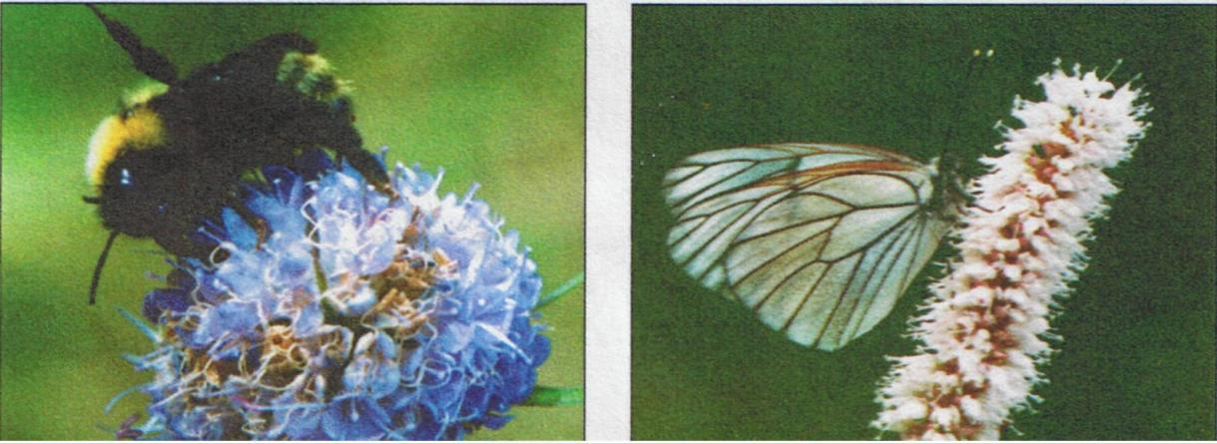
Насекомоопыляемые растения
Одиночные цветки крупные, ярко окрашенные, с сильным ароматом
Мелкие цветки образуют соцветия с сильным ароматом.

Slide 4
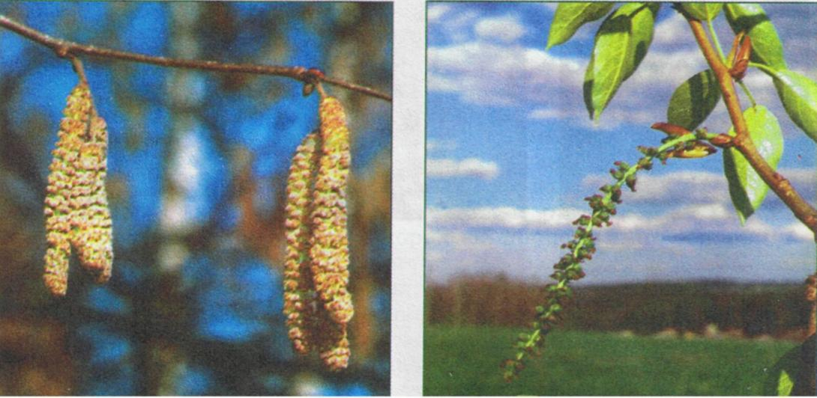
Ветроопыляемые растения
Раннецветущие растения

Slide 5
Оплодотворение
Оплодотворение – образование плода в цветке. Плод сначала бывает крошечным, незаметным. Затем постепенно начинает расти и вырастает большим. Плод может быть маленьким и сухим или большим и сочным.

Slide 6
Вопросы для повторения
Что такое опыление?
Почему опыление имеет огромное значение в жизни растений?
Как привлекают насекомых-опылителей растения с мелкими цветками?
С помощью чего опыляются раннецветущие растения в начале весны, когда насекомые еще не летают?
Что происходит в цветке после опыления?

